Slide 1
Dự Án 1
Báo Cáo Giai Đoạn 1
Quản lý rạp chiếu phim

Slide 2
Nhóm 6:
Liêu Vinh Phát - PS27456 (Project Manager)
Ngô Thị Đức Nhu - PS27430 (Product Owner)
Nguyễn Trung Hiếu - PS27619 (Developer Team)
Nguyễn Xuân Trường - PS27633 (Developer Team)
Nguyễn Tiến Học - PS27837 (Tester Team)
Nguyễn Quốc Khánh - PS33069 (Tester Team)

Slide 3
Tìm hiểu Dự Án: “Quản lý rạp chiếu phim”
Xem phim là một trong những sở thích phổ biến, với sự phát triển không ngừng của công nghệ điện ảnh và chỉnh sửa hình ảnh thì sở thích xem phim trở nên mạnh mẽ hơn. Tuy nhiên, sau khi trải nghiệm một số lần xem phim với bạn bè và thấy rằng phong cách bán vé truyền thống khiến cho mình phải xếp hàng rất dài và rất lâu. Vì mong muốn chủ động trong việc lựa chọn và đặt vé phim cho bản thân, nhóm đã quyết định và thực hiện dự án:”Quản lý rạp chiếu phim”.
Nhóm mong muốn một phần mềm cho phép khách hàng người dùng lựa chọn phim,xem thông tin chi tiết và đặt vé chọn ghế ngay tại trung tâm xem phim. Phần mềm có chức năng quản trị để người dùng có thể quản lý thông tin của xuất chiếu, phim và vé xem phim.

Slide 4
Yêu cầu chức năng nghiệp vụ
Phần mềm dành cho người dùng
Các giao diện quản lý cần được trang bị các chức năng:
Giao diện chung chứa phim đang chiếu và sắp chiếu
Tìm kiếm phim theo tên
Hiển thị chi tiết thông tin phim
Đặt vé, đặt ghế
Thanh toán online
Hiển thị danh sách phim được quan tâm nhiều nhất
Phần mềm dành cho người quản trị và nhân viên
Các giao diện quản lý cần được trang bị các chức năng:
Giao diện chung chưa các giao diện chức năng
Quản lý phim
Quản lý nhân sự
Quản lý xuất chiếu
Quản lý vé đặt trong ngày
Đặt vé, đặt ghế
Tổng hợp thống kê theo biểu đồ cột

Slide 5
Yêu cầu về bảo mật
Công cụ lập trình và công nghệ được sử dụng
Tất cả mọi cá nhân phải đăng nhập mới sử dụng được phần mềm
Quản lý được phép thực hiện tất cả các chức năng
Nhân viên không được phép xóa dữ liệu và cũng không được xem thông tin về Tổng hợp thống kê và doanh thu
Ứng dụng phải được thực với công nghệ Java Swing và kết nối Database bằng JDBC chạy trên với môi trường JDK tối thiểu 1.8
Hệ quản trị CSDL SQL Server 2008 trở lên

Slide 6
Mô tả | Người thực hiện | Ngày bắt đầu | Ngày kết thúc | Trạng thái
Chọn đề tài | Tất cả thành viên | 31/10/2023 | 31/10/2023 | Hoàn thành
Vẽ ERD | Nguyễn Tiến Học | 2/11/2023 | 4/11/2023 | Hoàn thành
Tạo database | Nguyễn Quốc Khánh Nguyễn Tiến Học | 4/11/2023 | 9/11/2023 | Hoàn thành
Vẽ Use Case | Liêu Vinh Phát | 2/11/2023 | 4/11/2023 | Hoàn thành
Sơ đồ công nghệ | Liêu Vinh Phát | 2/11/2023 | 4/11/2023 | Hoàn thành
Phân tích, thống nhất Sprint | Ngô Thị Đức Nhu | 2/11/2023 | 4/11/2023 | Hoàn thành
Tìm dữ liệu cho database, dựa vào các thông số sản phẩm được đặc tả trong ERD (ảnh, mô tả, giá,...) | Nguyễn Trung Hiếu Nguyễn Xuân Trường | 2/11/2023 | 7/11/2023 | Hoàn thành

Slide 7
Mô tả | Người thực hiện | Ngày bắt đầu | Ngày kết thúc | Trạng thái
Vẽ mockup giao diện | Liêu Vinh Phát | 7/11/2023 | 9/11/2023 | Hoàn thành
 | Ngô Thị Đức Nhu | 7/11/2023 | 9/11/2023 | Hoàn thành
 | Nguyễn Trung Hiếu | 7/11/2023 | 9/11/2023 | Hoàn thành
 | Nguyễn Tiến Học | 7/11/2023 | 9/11/2023 | Hoàn thành
 | Nguyễn Xuân Trường | 7/11/2023 | 9/11/2023 | Hoàn thành
 | Nguyễn Quốc Khánh | 7/11/2023 | 9/11/2023 | Hoàn thành
Vẽ sơ đồ Flow Diagram, Activities Diagram và Class Diagram | Liêu Vinh Phát: 2Seq, 2 Act | 9/11/2023 | 11/11/2023 | Hoàn thành
 | Ngô Thị Đức Nhu: 4 Seq, 4 Act | 9/11/2023 | 11/11/2023 | Hoàn thành
 | Nguyễn Trung Hiếu: 2 Seq, 2 Act | 9/11/2023 | 11/11/2023 | Hoàn thành
 | Nguyễn Tiến Học: 1 Seq, 1 Act | 9/11/2023 | 11/11/2023 | Hoàn thành
 | Nguyễn Xuân Trường: 2 Seq, 2 Act | 9/11/2023 | 11/11/2023 | Hoàn thành
 | Nguyễn Quốc Khánh: 1 Seq, 1 Act | 9/11/2023 | 11/11/2023 | Hoàn thành

Slide 8
Xây dựng Sprint Backlog
Sprint 3:
Xây dựng giao diện chính khách hàng
Xây dựng giao diện thông tin chi tiết phim đã chọn
Xây dựng giao diện quản lý vé
Xây dựng giao diện chọn ghế và đặt vé
Xây dựng giao diện thanh toán online
Xây dựng giao diện quản lý thống kê
Sprint 1:
Vẽ sơ đồ quan hệ tập thực thể
Xây dựng database
Chuẩn bị dữ liệu
Viết truy vấn procedure
Xây dựng JDBCHelper
Sprint 2:
Xây dựng giao diện đăng nhập
Xây dựng giao diện đăng ký
Xây dựng giao diện quên mật khẩu
Xây dựng giao diện đổi mật khẩu
Xây dựng giao diện giao diện chính quản lý
Xây dựng giao diện quản lý phim
Xây dựng giao diện quản lý nhân sự
Xây dựng giao diện quản lý xuất chiếu
Sprint 4:
Kiểm thử
Khởi chạy dự án

Slide 9
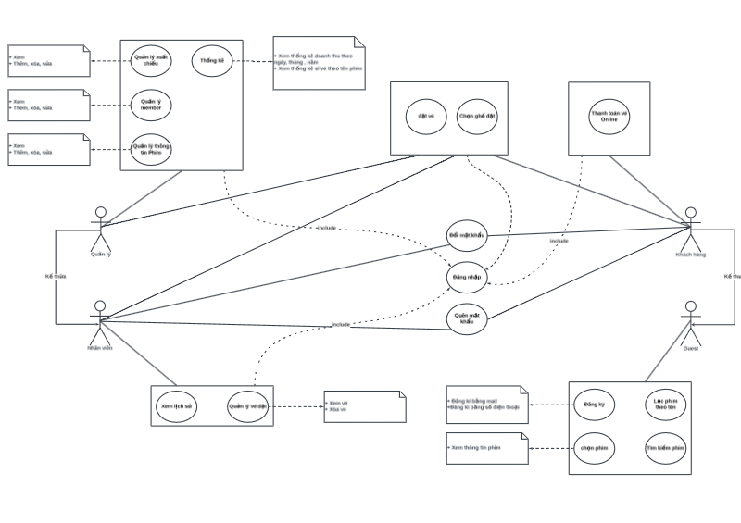
Use Case
Diagram

Slide 10
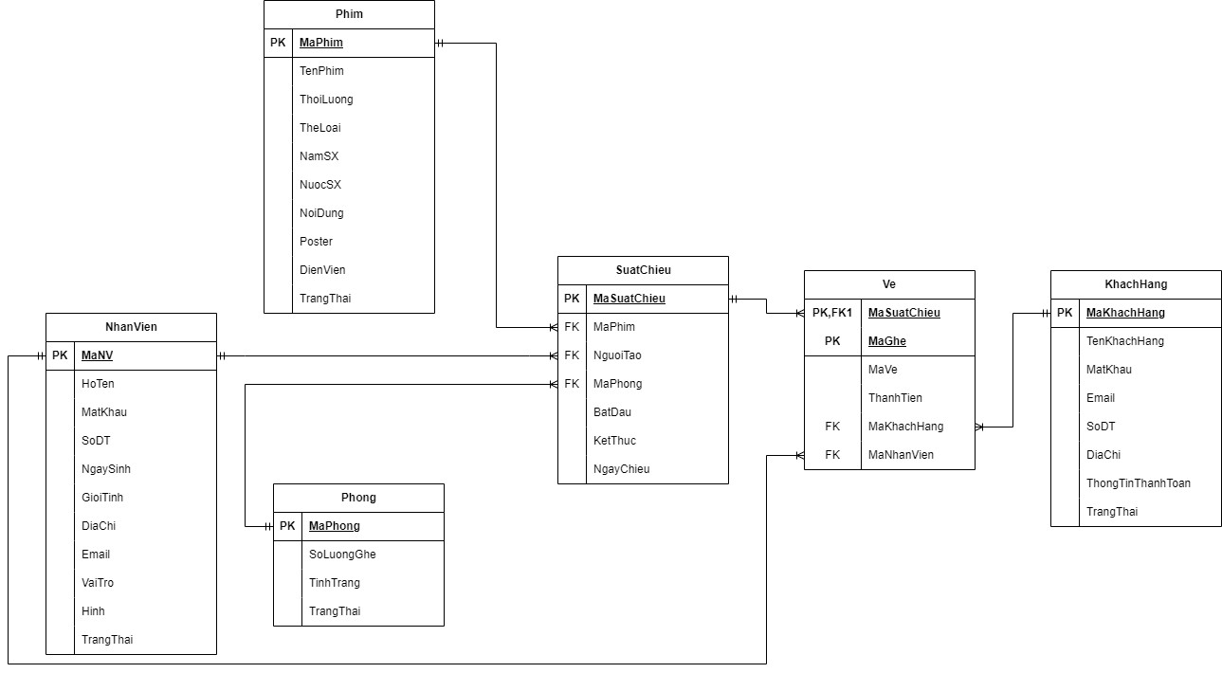
ERD Diagram

Slide 11
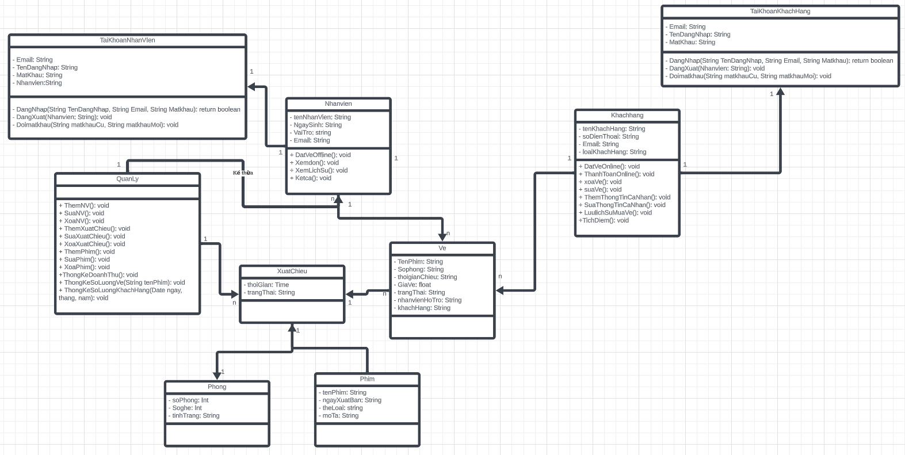
Class Diagram

Slide 12
GIAO DIỆN DỰ ÁN
Mock up
Sequence diagram & Activities diagram

Slide 13
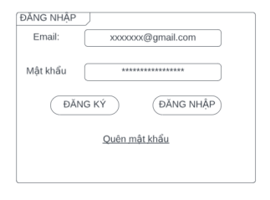
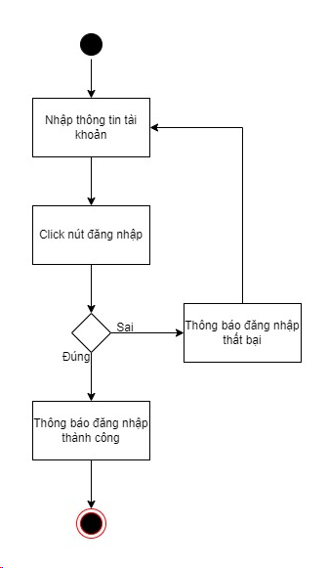
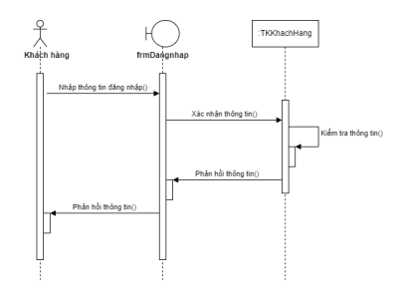
Đăng nhập

Slide 14
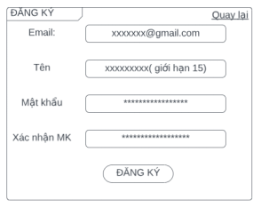
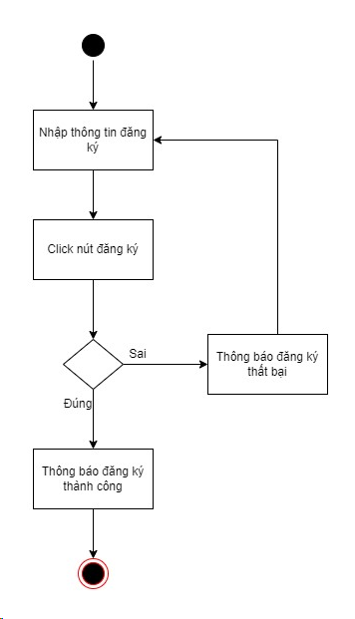
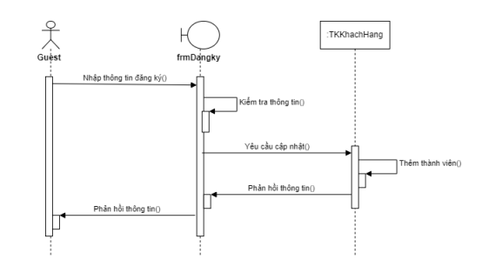
Đăng ký

Slide 15
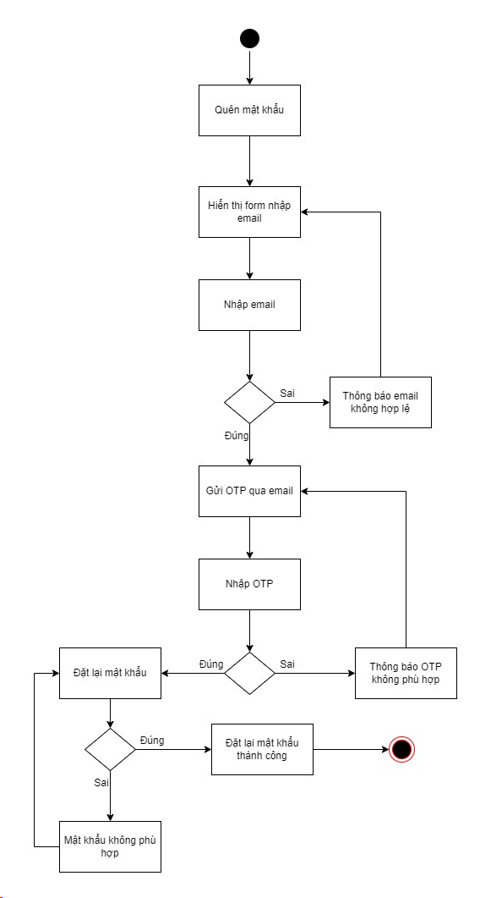
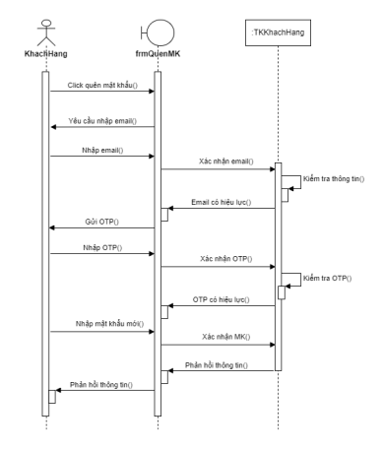
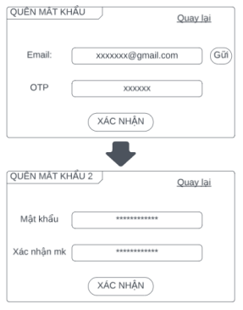
Quên mật
khẩu

Slide 16
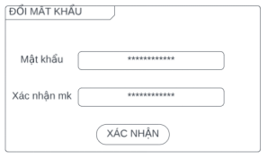
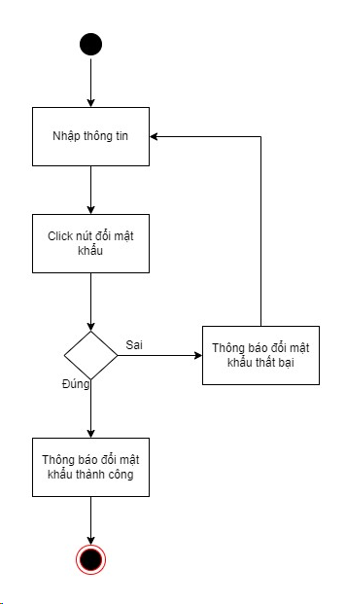
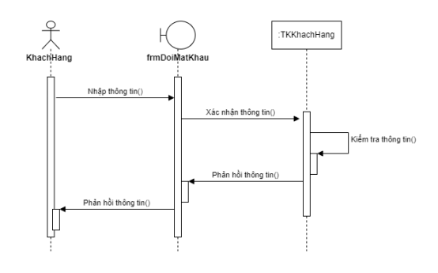
Đổi mật khẩu

Slide 17
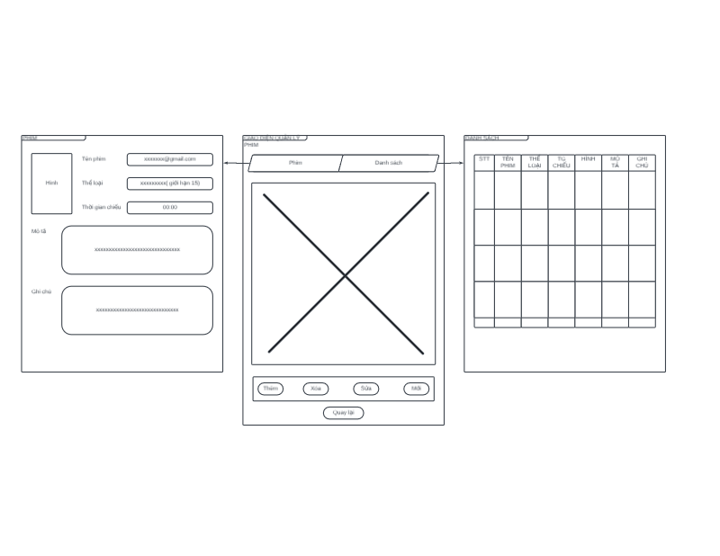
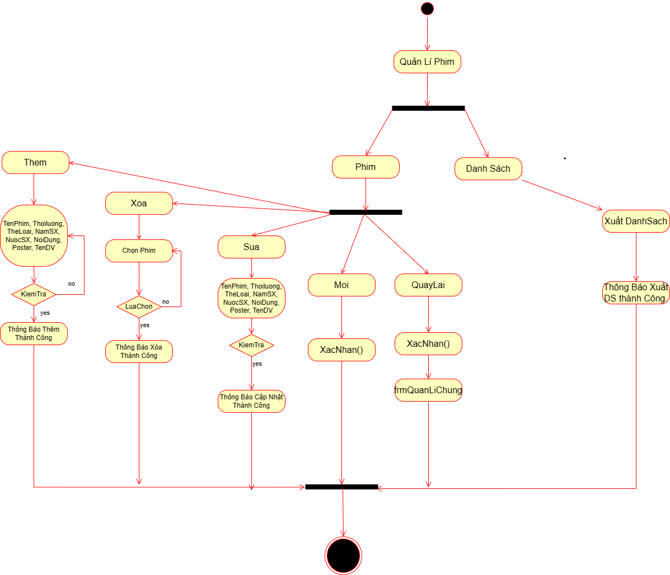
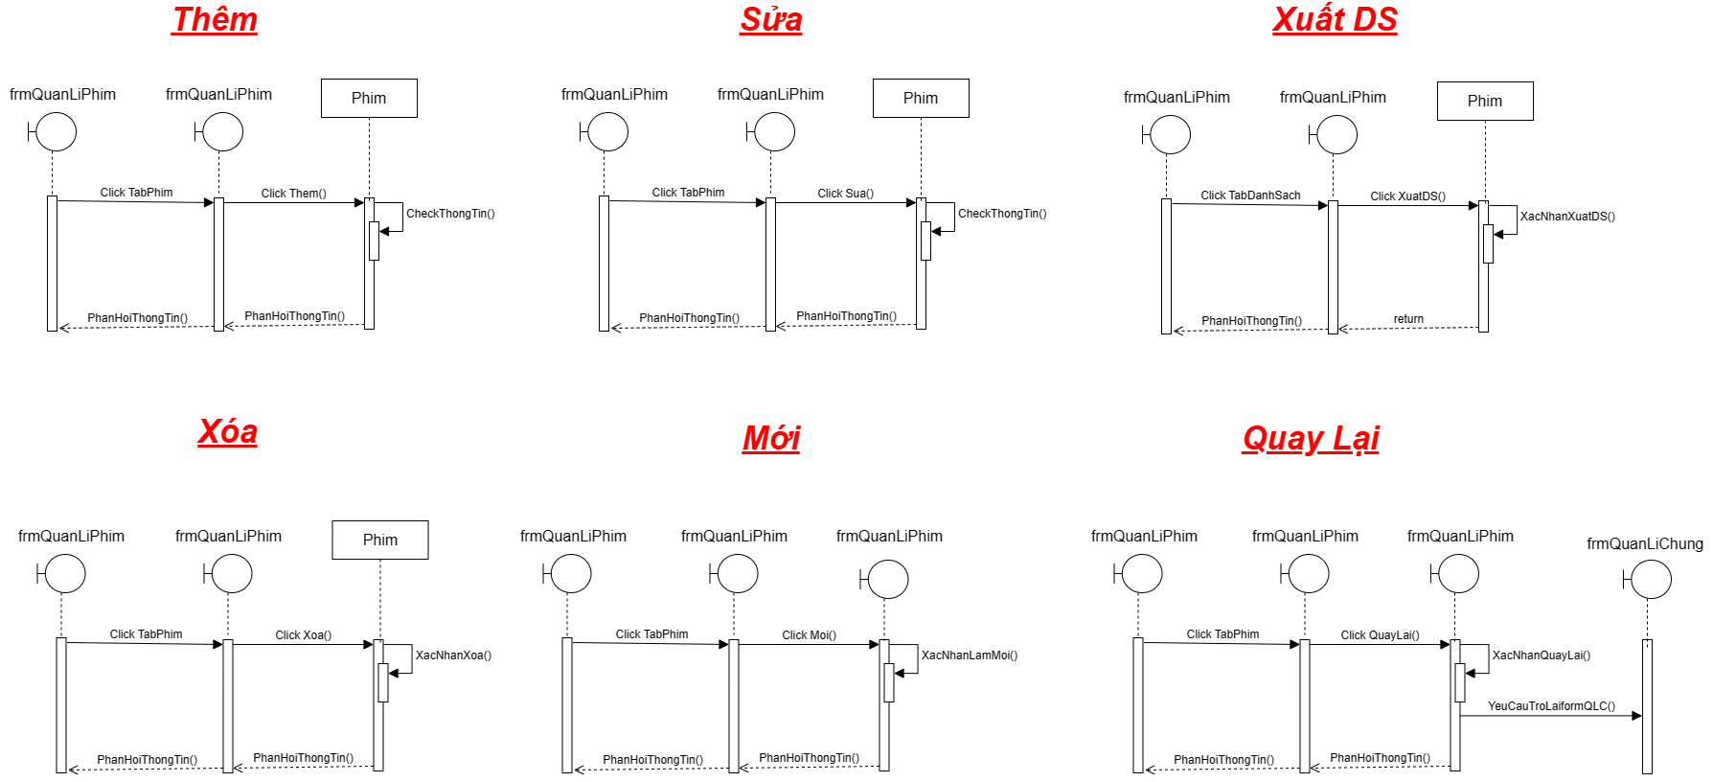
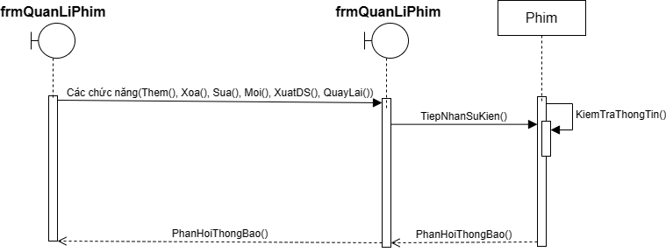
Quản lý phim

Slide 18

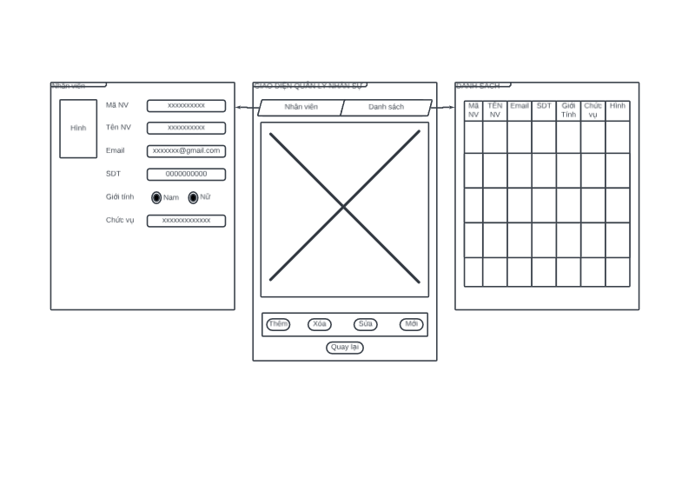
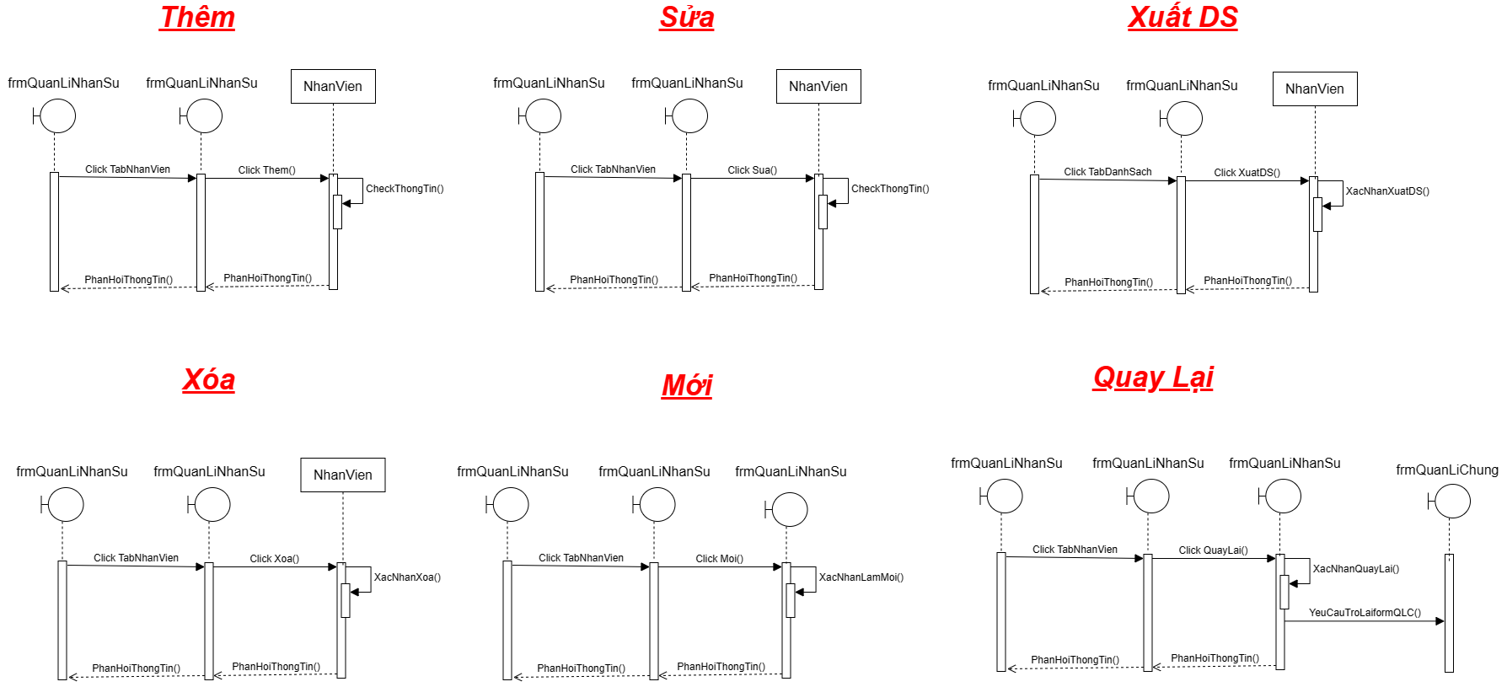
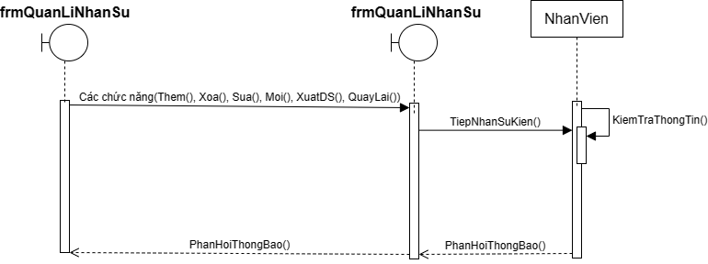
Quản lý nhân sự

Slide 19
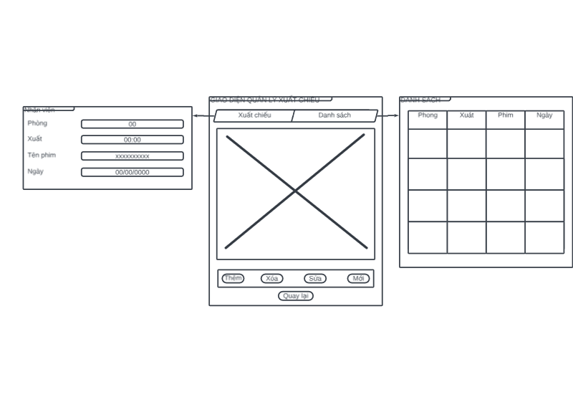
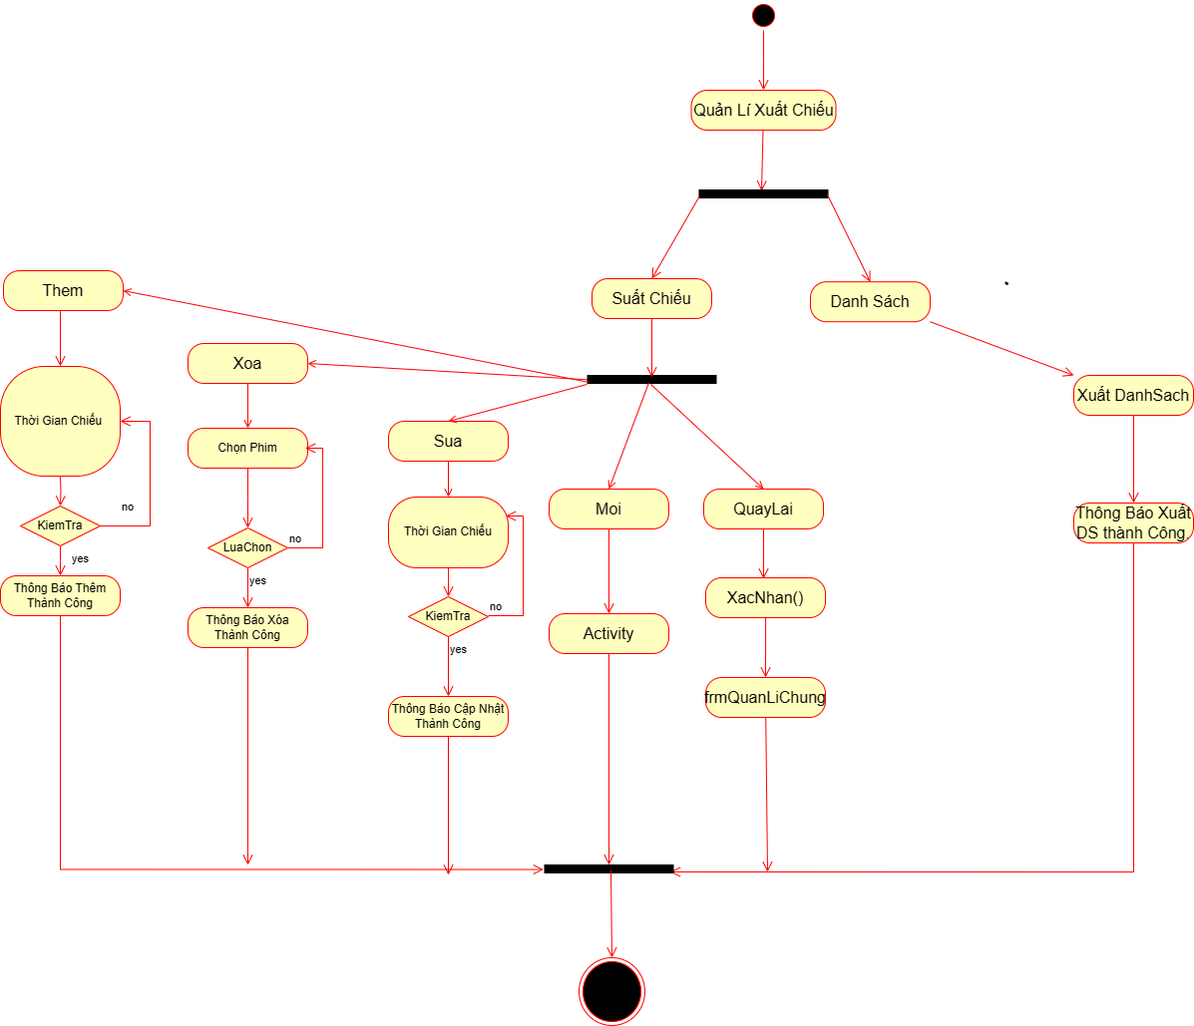
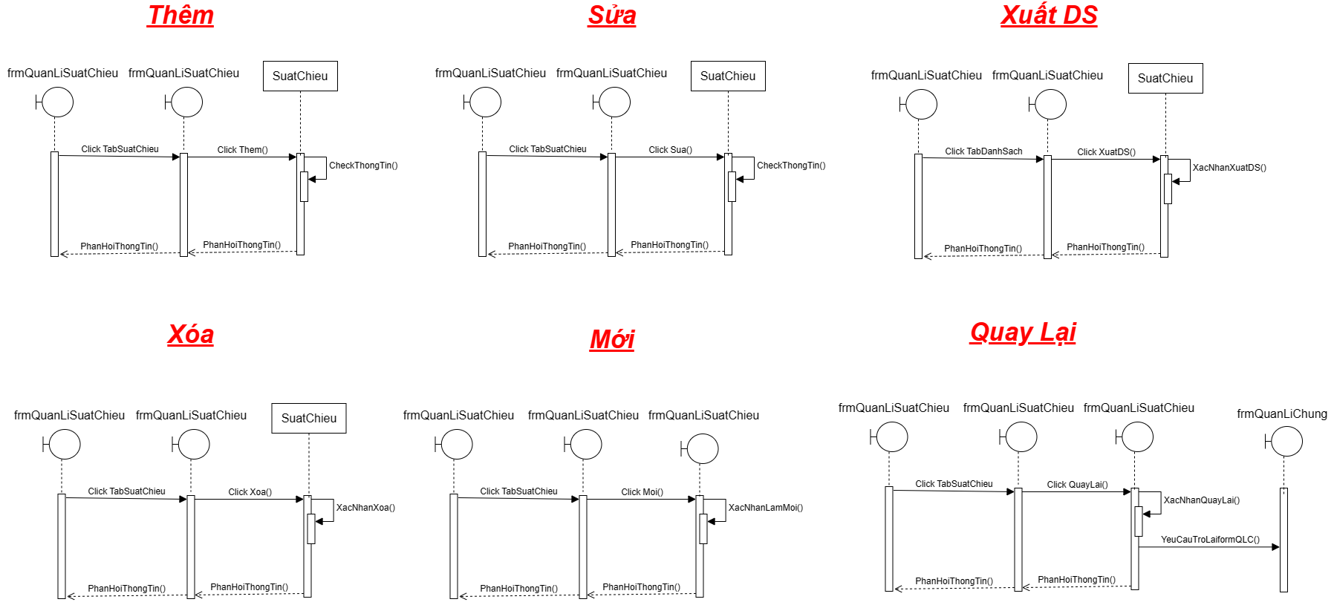

Quản lý xuất chiếu

Slide 20
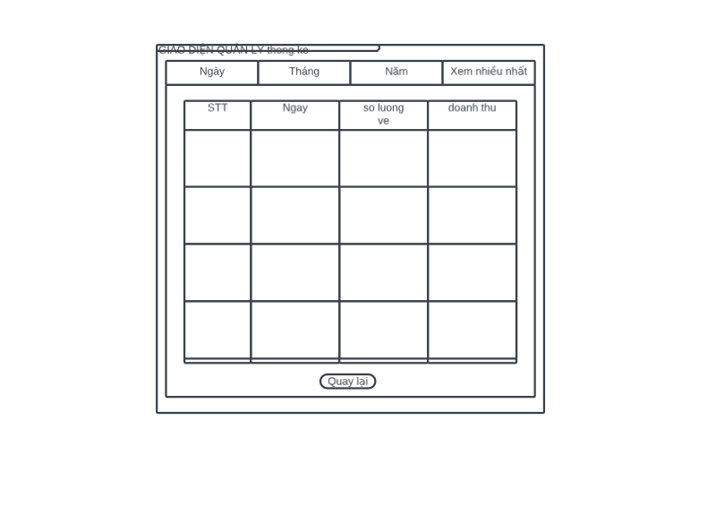
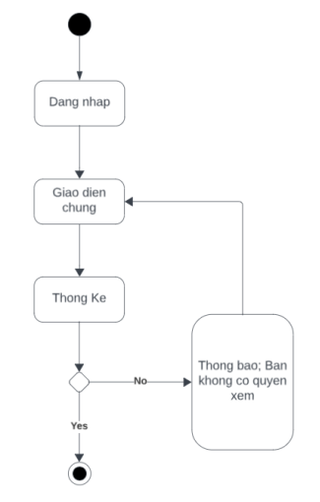
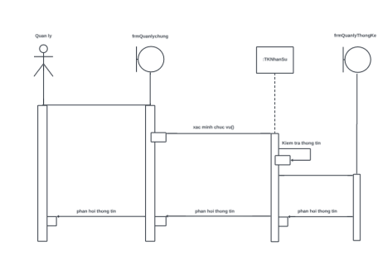
Quản lý thống kê

Slide 21
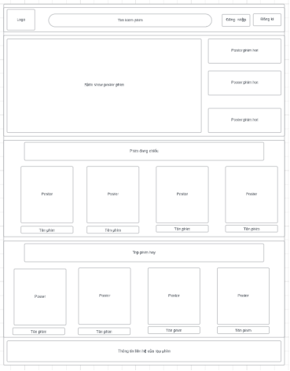
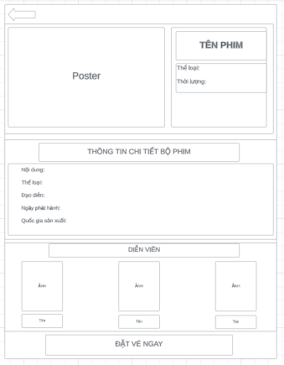
Giao diện chung
và
Giao diện thông tin chi tiết

Slide 22
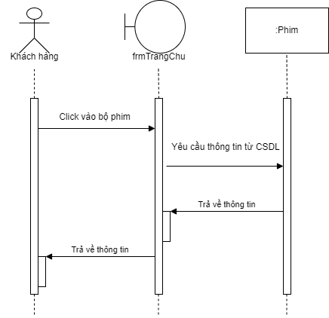
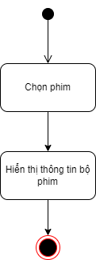
Giao diện chung
và
Giao diện thông tin chi tiết

Slide 23
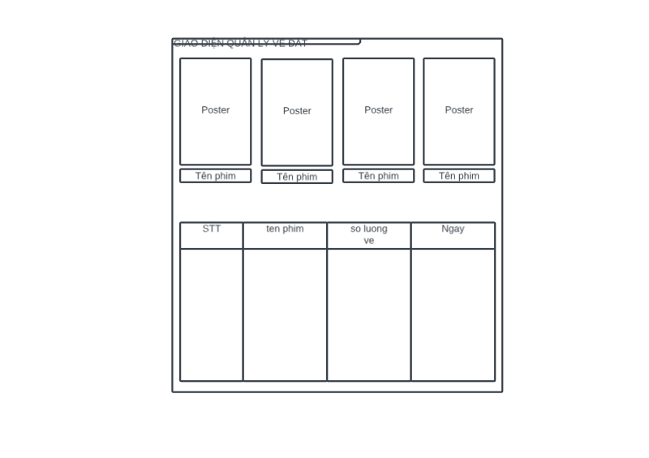
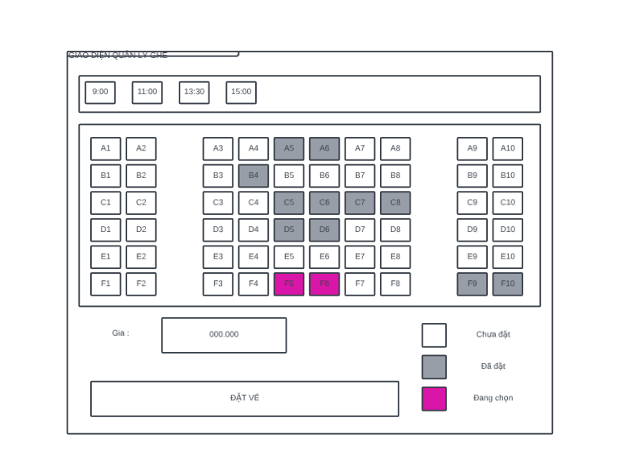
Giao diện Quản lý vé và Đặt vé offline

Slide 24
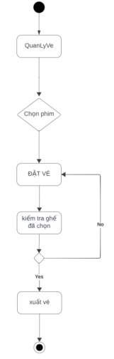
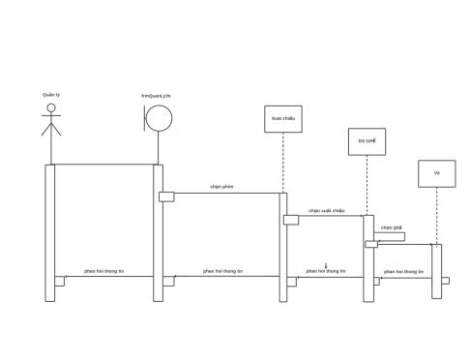
Giao diện Quản lý vé
và
Đặt vé offline

Slide 25
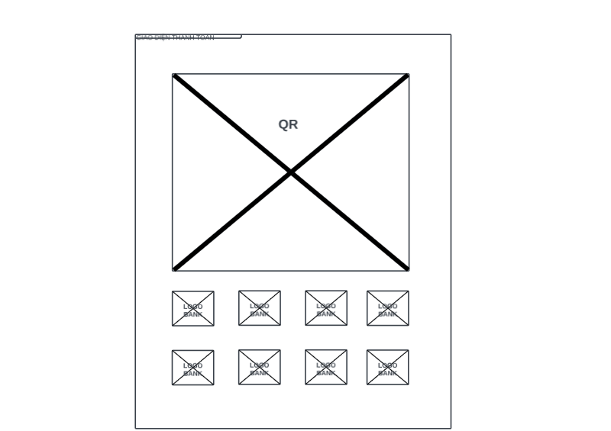
Giao diện đặt vé chọn ghế
và Thanh toán online

Slide 26
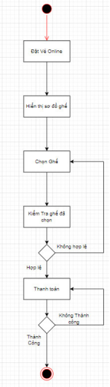
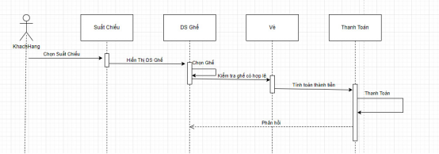
Giao diện đặt vé chọn ghế
và Thanh toán online

Slide 27
The End

